Slide 1


البحث العلمي ( الكمي والنوعي)
الحلقة النقاشية الأولى
8/ 6/ 2023
إعداد وتقديم
د. أميرة جادو

Slide 2
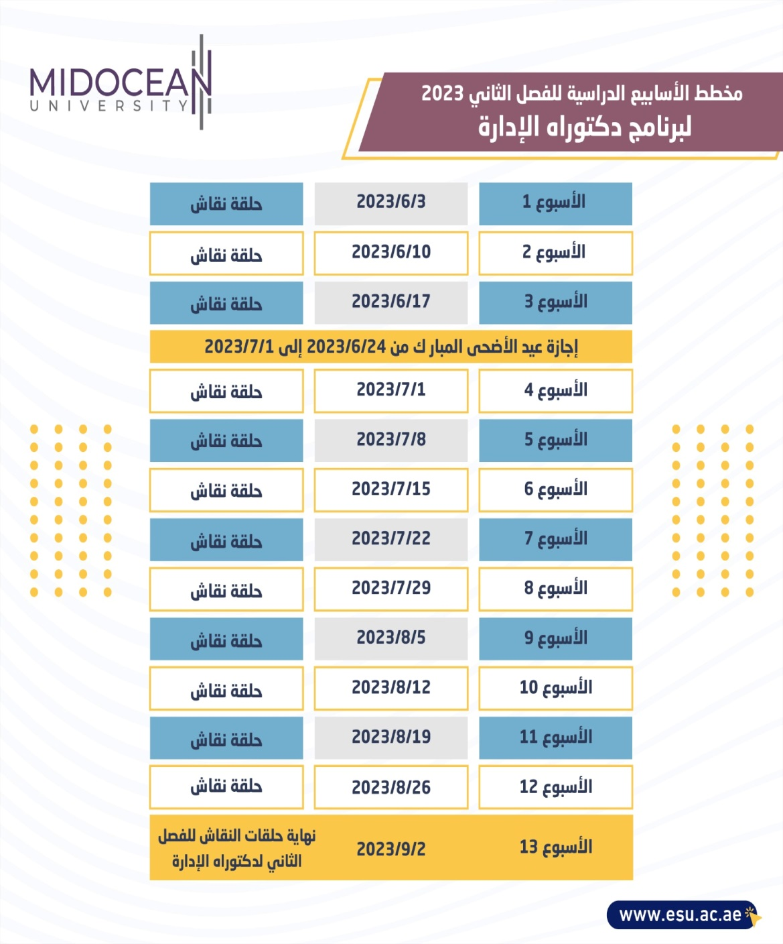
مخطط الأسابيع الدراسية
للفصل الدراسي الثاني 2023

Slide 3

قائمة المحتويات

Slide 4
الفصل الأول
المدخل إلى البحث العلمي
- النتائج والتوصيات
- توثيق المراجع
- كتابة البحث
- الهيكلية الأساسية لكتابة البحث العلمي المقدم لمجلة علمية
- الهيكلية الأساسية لكتابة البحث العلمي المقدم للحصول على درجة علمية
- الإطار النظري للدراسة
- تحديد وصياغة أسئلة وفروض الدراسة
مصادر تكوين الفرضية
أشكال صياغة الفرضية
خصائص الفرضية الجيدة
- تحديد منهج البحث
- تحليل البيانات واختبار الفرضيات
- عرض البيانات
- البحث العلمي ( مفهومه وأهدافه)
- صفات الباحث
- العقبات التي تواجه تطبيق البحوث العلمية في الإدارة
- خطوات ومراحل البحث العلمي
تحديد مشكلة البحث
تحديد أهمية البحث
تحديد أهداف البحث

Slide 5
الفصل الثاني
صياغة تصميم البحث
- استراتيجيات البحث
المسح
دراسة الحالة
البحث التاريخي
( الأرشيفي)
بحوث الأجناس والأعراق
أنواع البحث الأساسية حسب طبيعة البحث
البحث النظري والبحث التطبيقي
غرض البحث
  البحث الاستكشافي
  البحث الوصفي
  البحوث الارتباطية والبحوث السببية
تخطيط البحث
الأفق الزمني
أخلاقيات البحث

Slide 6
أدوات جمع البيانات الأولية
  الاستبيان
  المقابلة
  الملاحظة
  طرق أخرى
الفصل الثالث
طرائق وأدوات جمع البيانات
مصادر البيانات
مصادر البيانات حسب طبيعة البيانات
البيانات الثانوية والأولية
مصادر البيانات حسب طبيعة البحث
بيانات مجتمع وبيانات عينة

Slide 7
الفصل الرابع
اختيار العينة
أهمية اختيار العينة
المجتمع والعينة
الحاجة إلى استخدام العينة
حجم العينة المناسب
العوامل التي تؤثر في تحديد حجم العينة
أساليب تحديد حجم العينة
أساليب تحديد حجم العينة

Slide 8
( المعاينة وانواعها )
المعاينة غير المقيدة : العشوائية البسيطة
المعاينة المقيدة
العينة المنتظمة
العينة العشوائية الطبقية
العينة العنقودية
العينة الحصصية

Slide 9
الأخطاء التي تصاحب العينات
أخطاء المعاينة
أخطاء غير المعاينة
أخطاء عدم الاستجابة
أخطاء الاستجابة
أخطاء التغطية
أخطاء القياس

Slide 10
الفصل الخامس
المتغيرات والمقاييس
المتغيرات حسب القياس
المتغيرات التابعة
المتغيرات المستقلة
المتغيرات الوسيطة
المتغيرات المعترضة
المتغيرات حسب النوع
المتغيرات النوعية والكمية

Slide 11
المقاييس وخصائصها
أنواع المقاييس
المقاييس الاسمية
المقاييس الترتيبية
المقاييس الفئوية
المقاييس النسبية

Slide 12
الفصل السادس
مفاهيم إحصائية
مقاييس التشتت
المدي
الانحراف المتوسط
التباين
الانحراف المعياري
معامل الاختلاف
- إيجاد المقاييس السابقة باستخدام برامج الحزم الإحصائية
الإحصاء الوصفي
الإحصاء الاستدلالي
مقاييس النزعة المركزية
  الوسط الحسابي
  الوسيط
  المنوال
  الربيعيات
  العلاقة بين الوسط والوسيط والمنوال

Slide 13
الفصل السابع
تحليل البيانات واختبار الفرضيات
اختبار الفرق بين متوسطات عدد من المجموعات ثلاث فأكثر ( الأنوفا)
الارتباط وأنواعه
الارتباط الثنائي
- العلاقة في حال استخدام المقاييس الاسمية
الارتباط المتعدد
مراجعة البيانات
التعامل مع الأسئلة التي تركت دون إجابة
ترميز البيانات
طريقة إدخال البيانات إلى الحاسب الآلي
تصنيف البيانات
اختبار الفرضيات
اختبار الفرق بين متوسطين ( اختبار t- test)

Slide 14
الاختبارات المناسبة للارتباطات في المقاييس النسبية
معامل فاي وكرامرز
معامل التوافق
اختبار مربع كاي
العلاقة في حال استخدام المقاييس النسبية
معامل ارتباط بيرسون
العلاقة في حال استخدام المقاييس الفئوية
معامل ارتباط سبيرمان
معامل التحديد

Slide 15
الفصل الثامن
عرض البيانات
الأعمدة البيانية
شكل مستطيلات رأسية منفصلة
شكل مستطيلات أفقية منفصلة
الأعمدة البيانية ذي المستطيلات المتعددة
الأعمدة البيانية ذي المستطيلات متعددة الأجزاء
طرائق عرض البيانات
الطريقة الانشائية
الجداول الإحصائية
الأشكال والرسوم البيانية
المدرج التكراري
الخط البياني
البسيط
المزدوج
الرسم الهندسي الدائري
الرسم البياني التصويري

Slide 16
الفصل التاسع
التوثيق في البحث العلمي
الكتب ( مؤلف ، مؤلفان ، أكثر من مؤلفان ، بدون مؤلف )
المجلات العلمية
أطروحات الدكتوراة ورسائل الماجستير
صحيفة يومية
الوسائط الالكترونية
الوسائط السمعية البصرية
المقابلات والاتصال الشخصي
الكتب المقدسة
قائمة المراجع
قائمة المصادر
طرائق التوثيق
  نظام التأشيرة
  نظام هارفارد
  نظام جمعية علماء النفس الأمريكية

Slide 17
الفصل الأول
المخل إلى البحث العلمي

Slide 18
البحث ومفهومه
يمثل البحث طريقة منظمة لاكتشاف حقائق جديدة أو التثبت والتحقق من حقائق قديمة والعلاقات التي تربط بينهما أو القوانين التي تحكمها ، وبما يسهم ذلك في نمو المعرفة الإنسانية.
البحث وسيلة وليس غاية لأن الباحث يحاول من خلال بحثه إشباع حاجته من المعرفة وتوسيعها ،أو دراسة ظاهرة معينة أو مشكلة ما ؛ للتعرف على العوامل التي أدت إلى وقوعها ثم الخروج بنتيجة أو حل وعلاج للمشكلة .

Slide 19
طرق الوصول إلى المعرفة
( تطور مراحل البحث العلمي)
المصادفة
التجربة والخطأ
السلطة والتقاليد
لم يكن الباحث قاصدا الوصول إلى المعرفة، ولكنها جاءت مصادفة
محاولات لدى الباحث لإيجاد تفسيرات منطقية لمواقف غامضة ، حيث يستمر الباحث بالتجربة والخطأ إلى أن يصل إلى حل يزيل به الغموض
السلطة: استشهاد الباحث بأفعال وأراء قادة الماضي عند تفسيره للظواهر الغامضة التي تحيط به ( رأي شيوخ القبائل على اعتبار أن آراءهم صائبة وغير خاطئة)
التقاليد: العادات الموروثة والتي لعبت دور مهم في الحصول على الحقائق والمعارف المختلفة

Slide 20
التكهن والجدل والحوار
يعتمد على المنطق والجدل والحوار في بلورة الحقائق من خلال المناظرات للوصول إلى التفسيرات والنتائج.
الطريقة العلمية
أسلوب للتفكير المنظم تقوم بشكل رئيسي على إجراء التجارب حيث يضع الباحث فرضية ما ، ويجمع لها البيانات ليخلص إلى نتائج برفض الفرضية أو قبولها ثم يبدأ بتطبيق نتائجه على مناحي الحياة.
انتشرت هذه الطريقة في العصر الصناعي ، ويسمى هذا الأسلوب بالأسلوب الاستقرائي.
يسود التكهن والجدل والحوار في الأوساط الفلسفية والدينية ويسمى هذا الأسلوب بالأسلوب الاستدلالي.

Slide 21
صفات الباحث
الصفات العلمية
الصفات الخلقية
القدرة على القراءة الواسعة والاضطلاع على أكبر عدد من المراجع والذات العلاقة بموضوع البحث
أن يكون دقيقا في جمع الأدلة والملاحظات ولا يتسرع في الوصول إلى استنتاجات غير معتمدة على الدليل
أن يتمتع بالقدرة على التحليل والربط بين المتغيرات
الموضوعية وعدم التحيز لرأي دون دليل ، أو يحذف ما لا يتوافق مع آرائه ومعتقداته من أقول الآخرين
الأمانة العلمية ، كنقل رأي الآخرين بكل صدق وأمانه والإشارة إلى المرجع بإحدى الطرائق العلمية المتعارف عليها
الصبر وعدم الاستسلام
التواضع وقبول النقد الموجه من الآخرين
الإبداع والذكاء والسعي نحو إيجاد البدائل الجديدة

Slide 22
العقبات التي تواجه تطبيق البحوث العلمية في الإدارة
تعقيد الظاهرة الاجتماعية لأنها تدرس السلوك الإنساني والذي يتأثر بالعديد من العوامل النفسية ، فلا يوجد شخصان متشابهان تماما
عدم القدرة على استعمال الطرق المخبرية في الدراسات الإنسانية ، وصعوبة وضعها تحت ظروف الضبط والرقابة أو إجراءها داخل المختبرات
فقدان التجانس بين الظواهر الاجتماعية والإنسانية وتباينها حيث يوجد لكل ظاهرة شخصيتها المنفردة خاصة في الظواهر الإدارية
صعوبة دراسة الظواهر الإنسانية بموضوعية تامة بعيدا عن العواطف الشخصية ، لأن من يدرس الظواهر الإنسانية هو الإنسان نفسه.

Slide 23



خطوات ومراحل البحث العلمي

Slide 24
الشعور والإحساس بالمشكلة
تحديد مشكلة البحث
تحديد أهمية البحث
تحديد أهداف البحث
الإطار النظري للدراسة
تحديد وصياغة أسئلة وفروض البحث
تحديد منهج البحث
تحليل البيانات واختيار الفرضيات
عرض البيانات
النتائج والتوصيات
توثيق المراجع
كتابة التقرير / البحث العلمي

Slide 25
1- الشعور والإحساس بالمشكلة
الشعور بمشكلة ما تدفع الباحث إلى البحث عن حلول لتلك المشكلة
مثال : الشعور بنقص عام في المبيعات لشركة ما تدفع إلى البحث عن الأسباب التي أدت إلى ذلك النقص لمحاولة علاجه.

Slide 26
2- تحديد مشكلة البحث
تبدأ بفكرة عامة ثم يقوم بعدها الباحث بتهذيب وتحسين مشكلة البحث ليصبح جملة بليغة ودقيقة تشير بشكل أكثر تحديد إلى ما يرغب الباحث بالتحقق منه وبطريقة قابلة للبحث
ويقوم الباحث بصياغة مشكلة البحث بطريقتين هما:
  1- صياغة مشكلة البحث على شكل سؤال واحد أو مجموعة أسئلة.
  2- صياغة مشكلة البحث بأسلوب عبارة لفظية تقديرية.
وتعتبر الطريقة الأولى وهي طريقة الأسئلة الأفضل، لأن الاسئلة توضح متغيرات البحث والعلاقة فيما بين هذه المتغيرات، كما أن الاسئلة تحدد هدف الدراسة الرئيسي بصورة أسهل، وتشكّل الإجابات عنها هدف الدراسة النهائي.

Slide 27
أنواع أسئلة البحث العلمي
سؤال المقارنة
السؤال الوصفي
السؤال التفسيري
السؤال التقييمي
السؤال الاستكشافي
السؤال السببي

Slide 28
يمثل محاولة أولية لفهم أو إيضاح إحدى العمليات أو الظواهر الاجتماعية عندما يكون الباحث لا يملك إلا قدرًا محدودًا من الفهم المسبق للمجال أو القضايا التي ينوي دراستها. ويساعد الباحثين في الحصول على المزيد من المعلومات حول موضوع معين يتم دراسته مثل معرفة تأثير مواقع التواصل الاجتماعي على الشباب.
السؤال الوصفي
تهتم الأسئلة الوصفية عادة بقياس الأبعاد الكمية للمجال أو القضايا أو الظواهر المراد دراستها، مثل ما مقدار حجمها؟ كم عددها؟ أين هي؟ وبذلك، فإن يمكن الاعتماد على الأسئلة الوصفية عند محاولة وصف ظاهرة معينة بالتفضيل أو التعرف على آراء الناس حول موضوع معين، كما يمكن الاعتماد على السؤال الوصفي في قياس النسبة المئوية.
السؤال الاستكشافي

Slide 29
السؤال التفسيري
هذا النوع من الأسئلة يُطرح عادة في صورة سؤال عن السبب أو الأسباب "لماذا؟" فهو يبحث عن الأسباب والنتائج أو الآثار، مثل لماذا حدث ذلك؟ كيف حدث ذلك؟
السؤال التقييمي
يهتم السؤال التقييمي بمعرفة قيمة ممارسة أو ظاهرة اجتماعية معَينة، وذلك عن طريق طرح سؤال مثل: ما أكثر الجوانب نجاحًا؟

Slide 30
السؤال السببي
السؤال المقارن
يحاول هذا النوع من التساؤلات معرفة السبب ومدي تأثيره على النتيجة، كما أنه يمكنك من معرفة العلاقة بين المتغيرات سواء كان متغير واحد ام أكثر.
علي سبيل المثال، عند كتابة سؤال بحثي حول ما تأثير استخدام الفيس بوك على التواصل الأسري؟
يعتمد الباحثين على الأسئلة المقارنة عند إجراء دراسات مقارنة تهدف إلى توضيح الفرق بين مجموعتين، يمكن اللجوء إلى هذا النوع من الاسئلة في الدراسات الاقتصادية التي تحاول المقارنة بين المنتجات وتحديد نقاط القوة والضعف بينهم.

Slide 31
معايير اختيار مشكلة البحث:
أن يتأكد الباحث من ان امكانياته العلمية والفكرية والمادية تسمح له بحل مشكلة البحث والوصول الى النتائج المطلوبة.
اختيار مشكلة البحث التي يميل لها، فهذا سيجعله يخصص لها جل وقته ويضع كل امكانياته الإبداعية في سبيل حلها، دون أن يشعر بأي ملل قد يؤثر سلبياً على مجهودات البحث ونتائجه.
يفترض اختيار مشكلة البحث من صميم الاختصاص الدراسي أو العملي للباحث، وأن تكون علاقته بالمشكلة مباشرة ووثيقة، فالقيام بدراسة من خارج التخصص العلمي للباحث ستجعله غير قادر على حلها بالتأكيد.
إن التزام الحياد هو أحد أهم المعايير التي يجب الالتزام بها من الباحث، حتى لا يقع تحت تأثير أهوائه وأفكاره الخاصة.
يجب أن يتأكد الباحث قبل الشروع في دراسة مشكلة البحث أن يتأكد من انها ذات فائدة مادية او معنوية للمجتمع أو التخصص العلمي الذي تنتمي اليه.

Slide 32
اختيار مشاكل البحث العلمي الجديدة غير المكررة، فإن دراسة الأبحاث المكررة يعتبر إضاعة للجهد والوقت ولن يحقق أي فائدة للعلم أو المجتمع.
ألا يضيع وقته وجهده في مشاكل البحث العلمي الإفرادية، بل أن يحاول اختيار مشكلة بحث عامة يستفيد منها المجتمع كاملاً أو فئة معينة من المجتمع.
أن يكون نطاقها محدود يساعد الباحث على دراستها بالصورة الصحيحة والسليمة وبشكل أسهل.
على الباحث أن يلتزم الباحث في دراسته لمشكلة البحث بالقيم الدينية والاجتماعية وبعادات وتقاليد المجتمع الذي يجري فيه الدراسة.
توافر المصادر والمراجع المرتبطة بالموضوع كلياً أو جزئياً، من معايير اختيار مشكلة البحث الأساسية التي يجب التحقق منها قبل البدء بالخطوات التنفيذية للبحث.
توافر جميع الامكانيات النفسية والمادية والبيئية التي يحتاجها لحل مشاكل البحث العلمي، وأن يتأكد من قدرته على الوصول الى عينة دراسية مناسبة وكافية للقيام بالبحث.

Slide 33


